Slide 1
Audit Carrefour
Magasin: Hammam Sousse
Le 26/09/2018
M Souheil DRAOUI

Slide 2
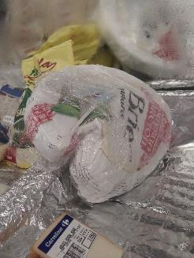
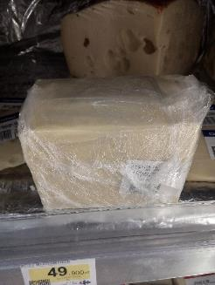
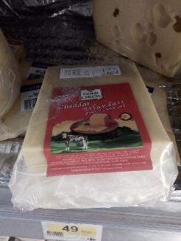
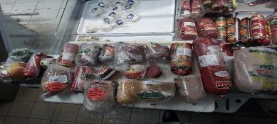
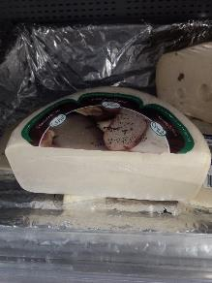
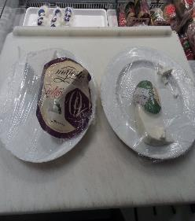
Charcuteries et fromages: Présence de 5 morceaux de fromages et 21 boudins de charcuteries entamés et non identifiés.

Slide 3
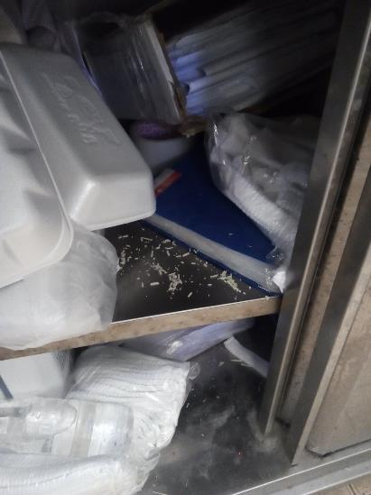
Charcuteries et fromages: Renforcer le nettoyage du meuble d’emballage.

Slide 4
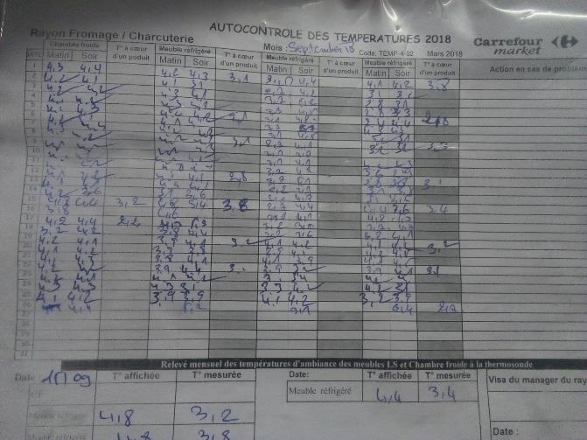
Charcuteries et fromages: Les températures à cœur du meuble froid charcuteries n'étaient pas enregistrés pour le mois de septembre.

Slide 5
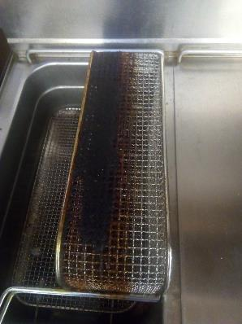
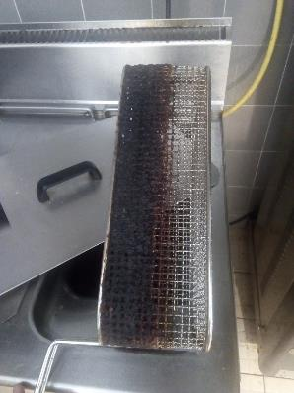
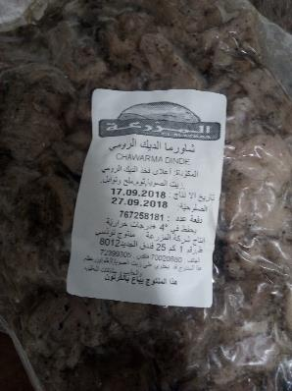
Traiteur: Renforcer le nettoyage des paniers de la friteuse.
Présence d'une sachet de chawarma dinde dont la DF: 17/09/2018 et la DLC: 27/09/2018. Veuillez renforcer le contrôle et avertir le fournisseur.

Slide 6
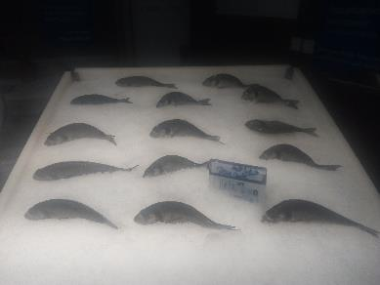
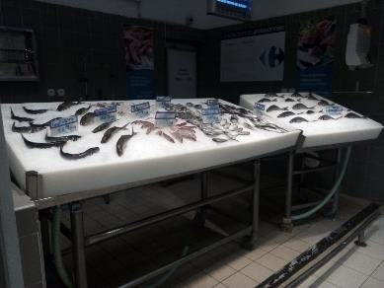
Poissonnerie: Renforcer le glaçage des produits exposés.

Slide 7
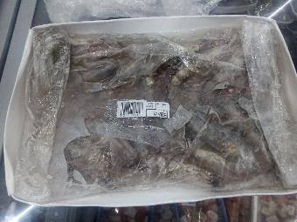
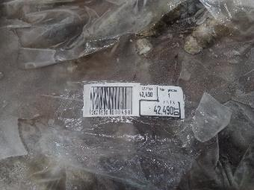
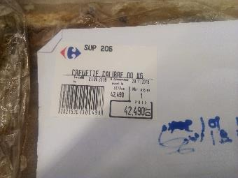
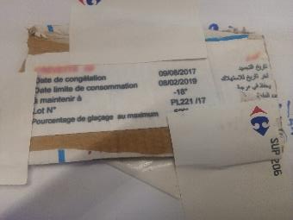
Poissonnerie: Présence d’un paquet de crevette calibre « 0 » congelés dont l’étiquetage était dépourvu de la DLC. La DLC du produit était mise au niveau du cahier de la traçabilité.

Slide 8
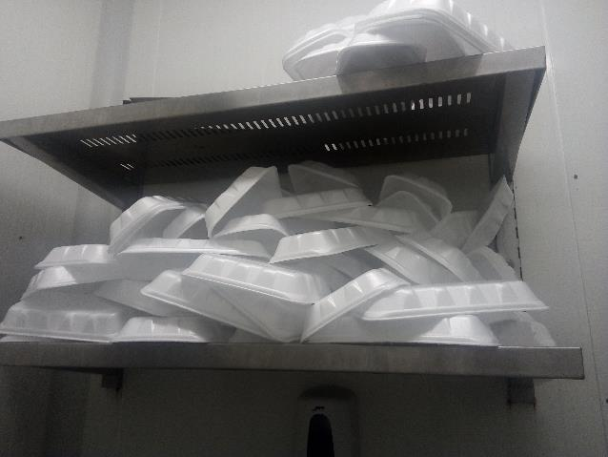
Boucherie: Renforcer le rangement des emballages.

Slide 9
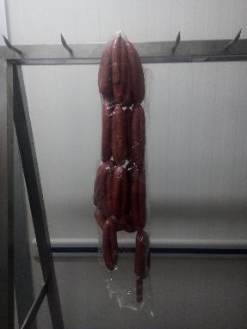
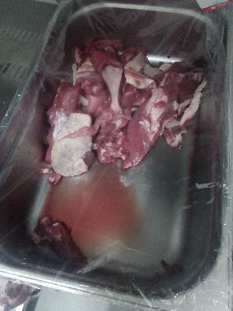
CF(+) boucherie: Les merguez n’étaient pas identifiés.
Les morceaux de viande destinés à la fabrication des merguez et des viandes hachées était stockés dans un chafing dish sans utilisation d’égouttoir. Les produits baignaient dans l’exsudat.

Slide 10
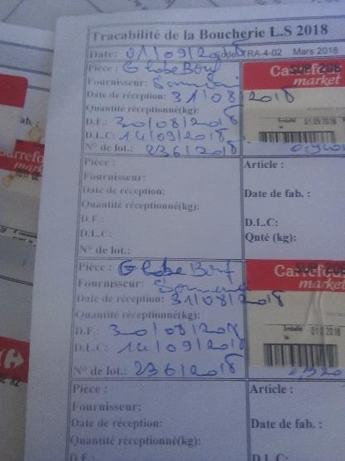
Boucherie: Les quantités utilisés n’étaient pas mentionnés sur la feuille de traçabilité.

Slide 11
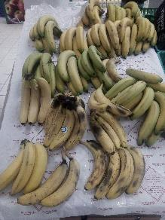
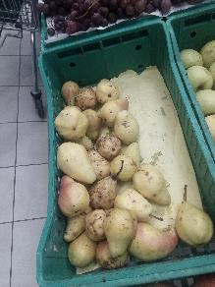
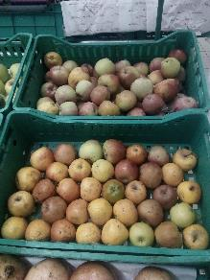
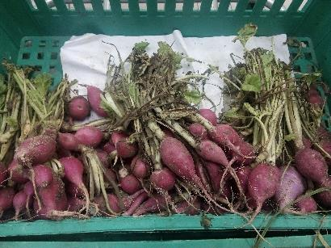
Légumerie: La qualité de fraicheur des fruits et légumes n’était pas satisfaisante.

Slide 12
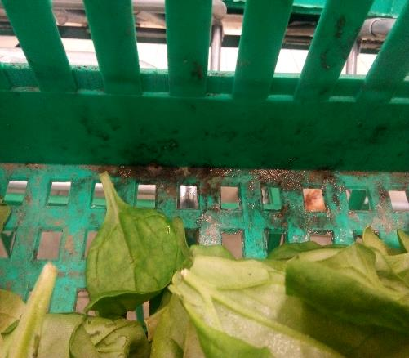
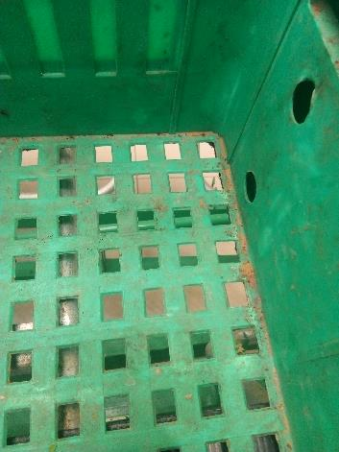
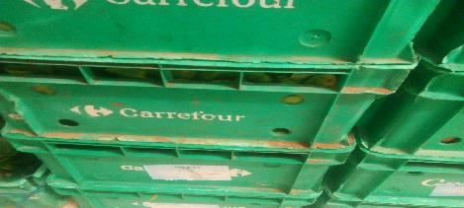
Fruits et légumes: Renforcer le nettoyage des caisses utilisées pour le stockage ou l’exposition des produits.

Slide 13
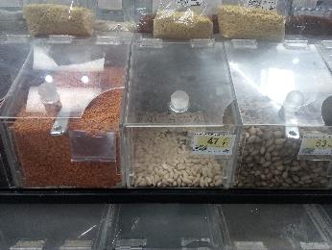
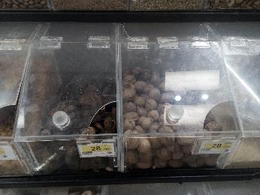
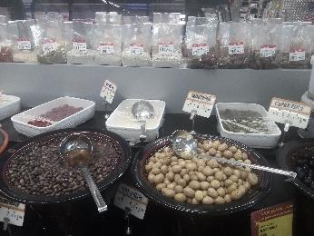
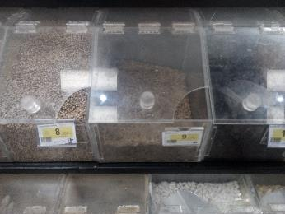
Olives et épices: mettre en place une louche pour chaque produits exposé.

Slide 14
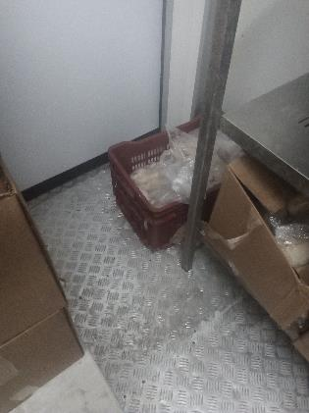
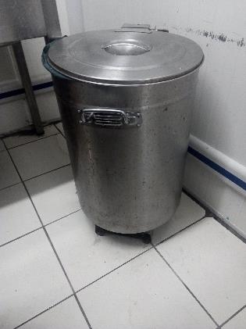
Boul/Pât: La pédale de la poubelle était rompue.
CF(-) Boul/Pât: Une caisse de croissants congelés était stockée directement au sol.

Slide 15
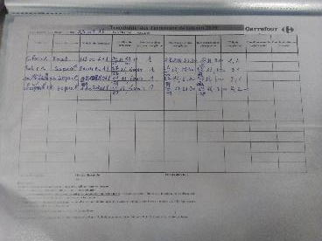
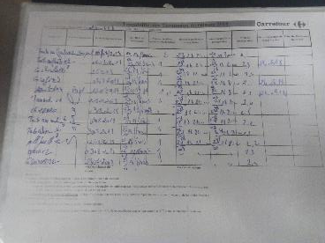
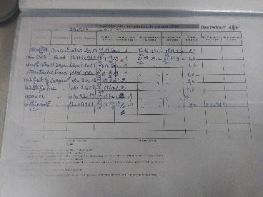
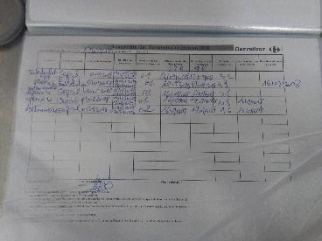
Boul/Pât: Les dates d’ouverture des cartons étaient inscrites seulement le jour d’entame.

Slide 16
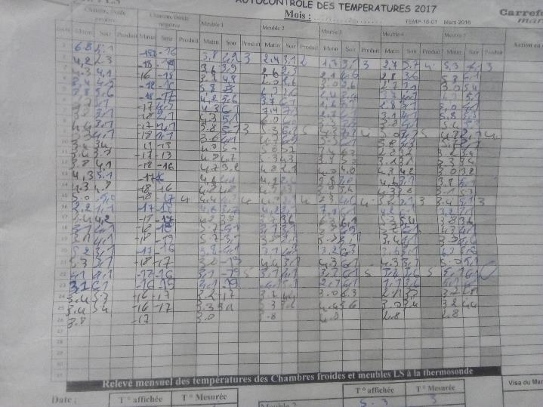
PLS: La température à cœur du 22/09/18 n’était pas enregistrée.

Slide 17
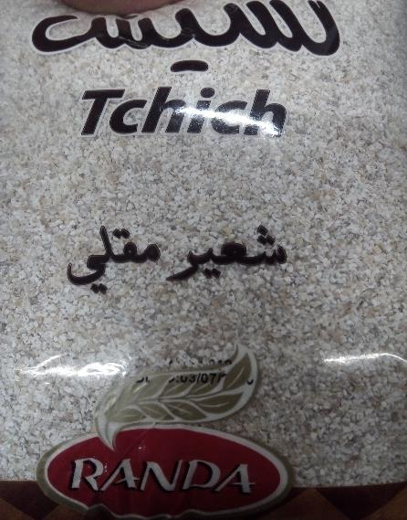
PGC: Présence d’une sachet de tchich dont les DF, DLC, et N°Lot étaient illisibles.

Slide 18
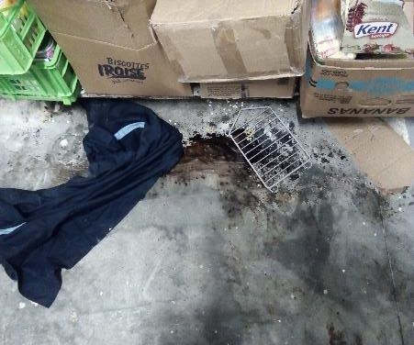
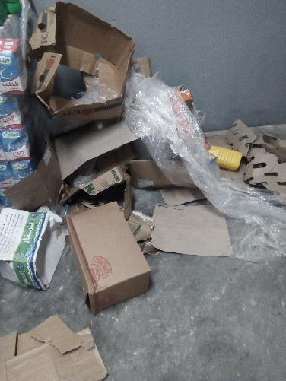
Réserve PGC: Renforcer le nettoyage à ce niveau.

Slide 19
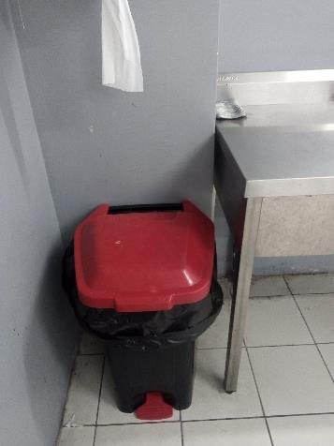
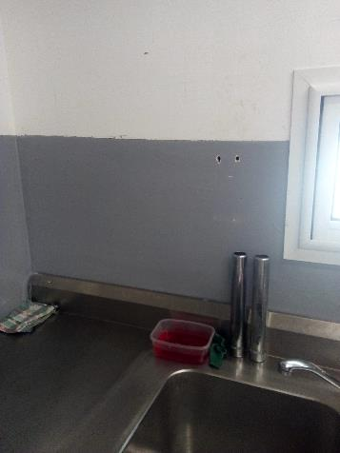
Salle de pause: La pédale de la poubelle était rompue.
Absence de distributeur savon à ce niveau.

